Slide 1

新目标汉语
口语课本
1
New Target Chinese Spoken Language
第三单元
谈国籍和家乡

Slide 2
谈国籍和家乡 Talking about Nationality and Hometown
话题 Topic | 谈国籍和家乡 Talk about nationality and hometown
任务目标 Instructional Objectives | 能就国籍、家乡等问题进行问答和讨论 Students can ask and answer questions about their nationality and hometown.
重点词语 Key Words | 哪nǎ、国家guójiā、人rén、哪儿nǎr、邻居línjū、洲zhōu
重点语句 Key Sentences | 1.你是哪国人？nǐshìnǎguórén？ 2.你呢？nǐne？ 3.我以为你是亚洲人。wǒyǐwéinǐshìyàzhōurén。 4.你是哪儿人？nǐshìnǎérrén？ 5.太好了！tàihǎole！ 6.我们是邻居。wǒmenshìlínjū。
语法点 Grammar Points | 1.特殊疑问句 Special question 2.“……呢”表省略 ……呢 indicating omission 3.“是”和“在”的区别 The difference between 是 and 在 4.“和”与“也”的区别 The difference between 和 and 也

Slide 3

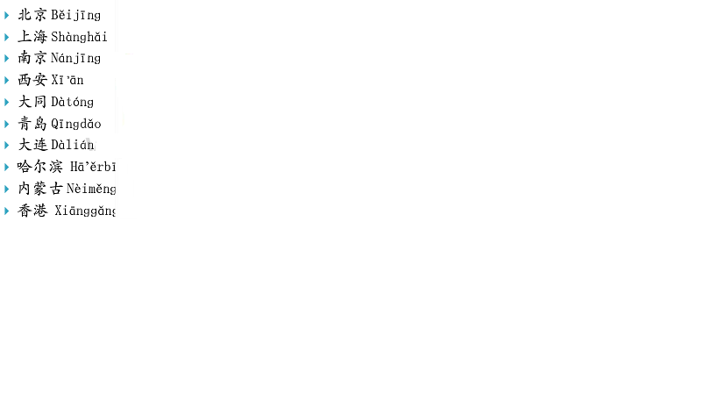
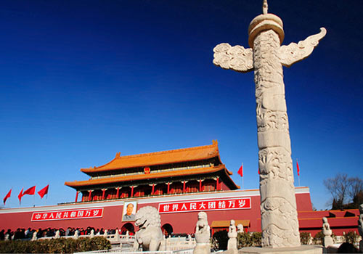
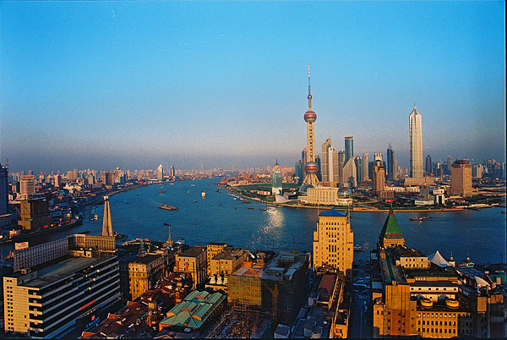
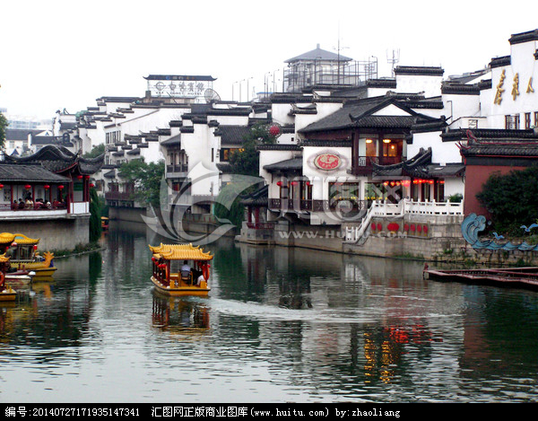
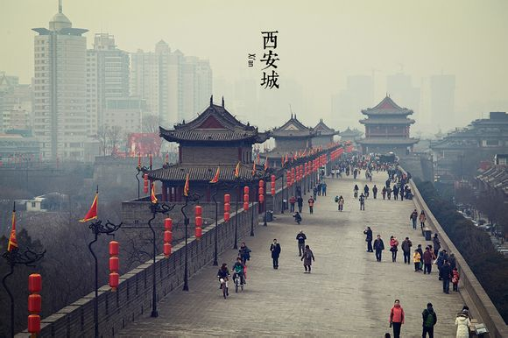
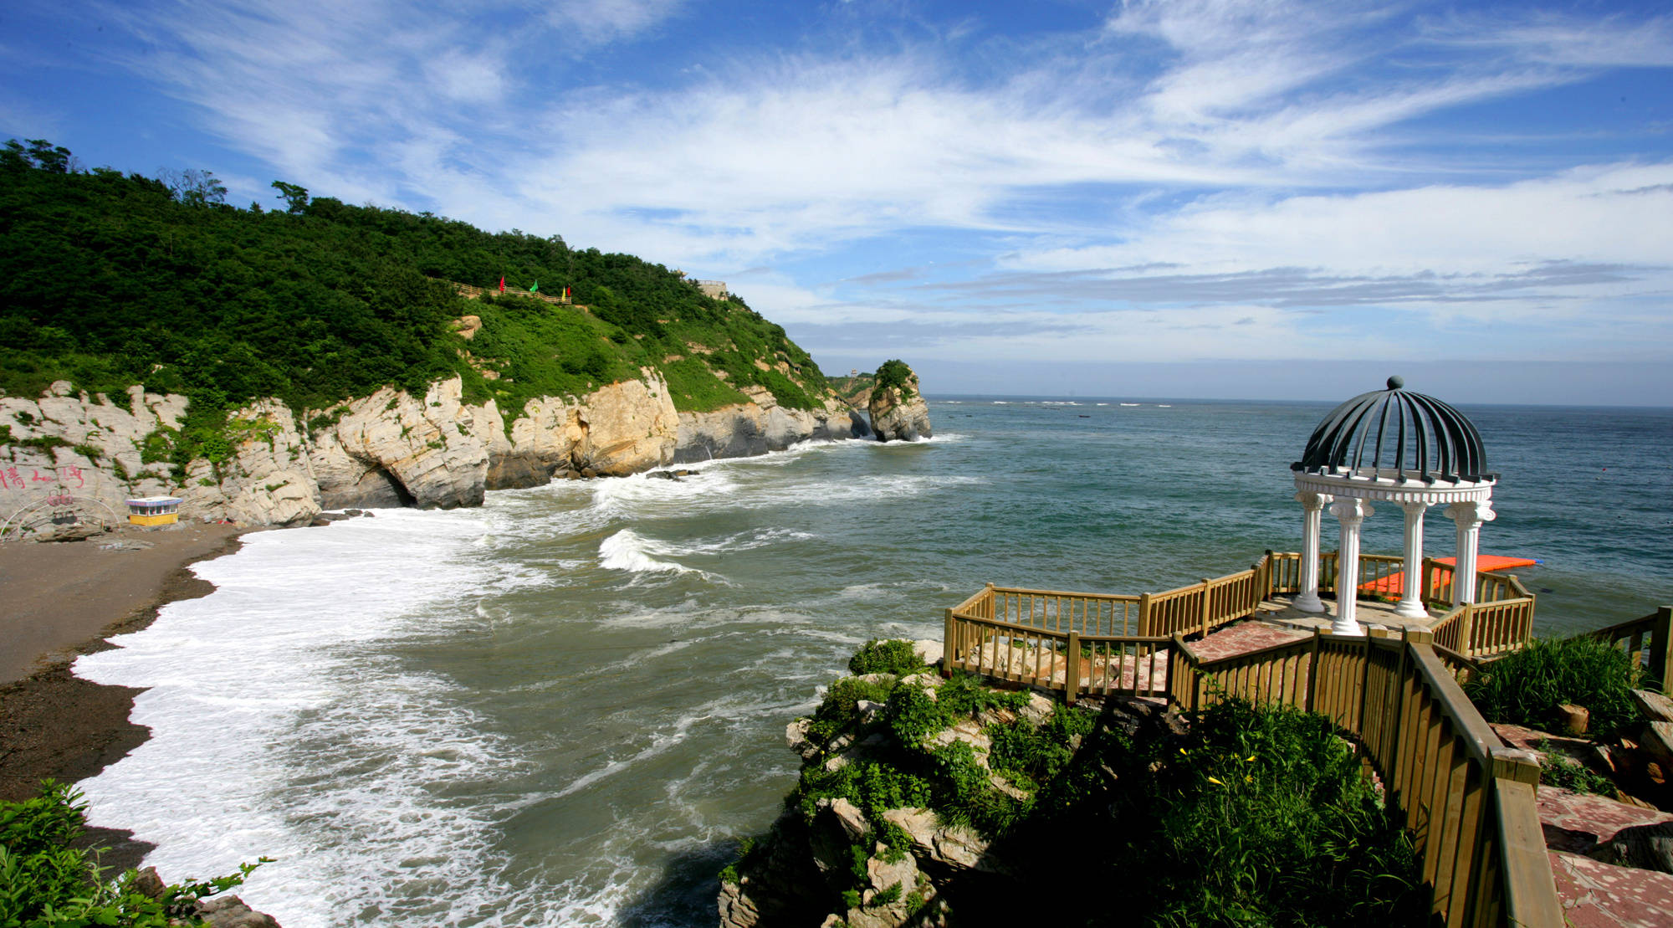
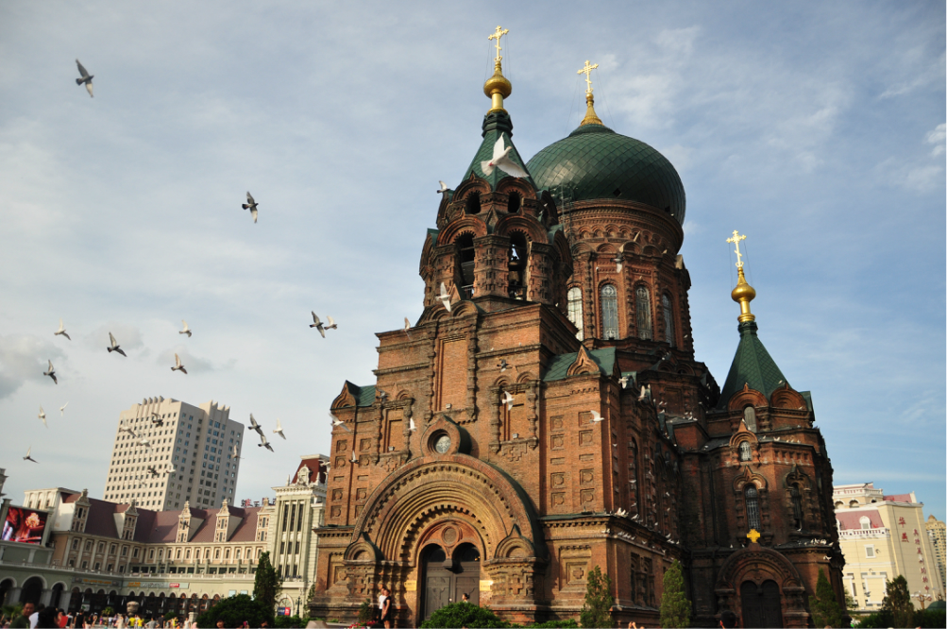
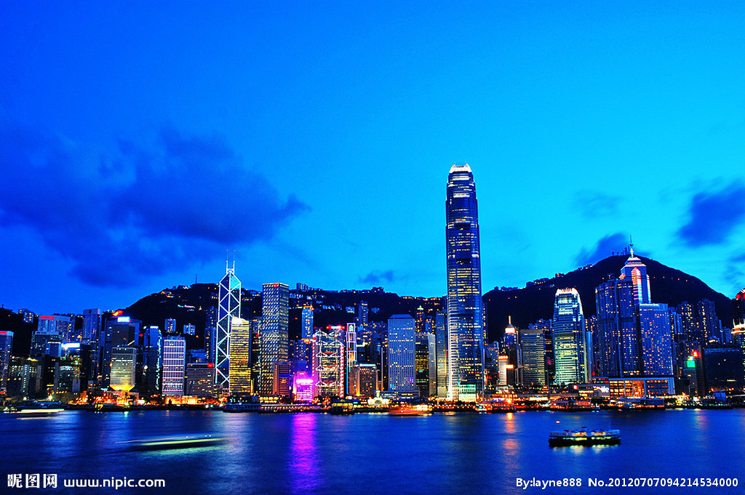
头 脑 风 暴

Slide 4

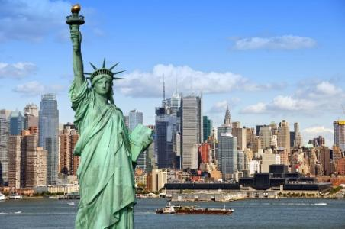
两人活动

Slide 5
根据这些国家和城市名字的发音猜它们是哪些国家和城市。
Guess the countries and cities' name according to the pronunciation.
国家
城市
美国 měiguó
加拿大 jiānádà
墨西哥 mòxīgē
巴西 bāxī
英国 yīngguó
法国 fǎguó
德国 déguó
西班牙 xībānyá
俄罗斯 éluósī
意大利 yìdàlì
莫斯科 mòsīkē
巴黎 bālí
马德里 mǎdélǐ
里约热内卢 lǐyuērènèilú
华盛顿huáshèngdùn
罗马 luómǎ
伦敦 lúndūn
堪培拉 kānpéilā
墨西哥城 mòxīgēchéng
柏林 bólín
生词总动员

Slide 6
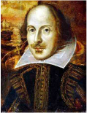

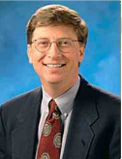




说说他们是哪国人？ Where are they from?
小组活动
莎 士 比亚 章 子怡 比尔盖 茨 贝 克汉 姆
shāshìbǐyà zhāngzǐyí bǐěrgàicí bèikèhànmǔ
百 合子 大长 今 博尔特
bǎihézǐ dàchángjīn bóěrtè

Slide 7

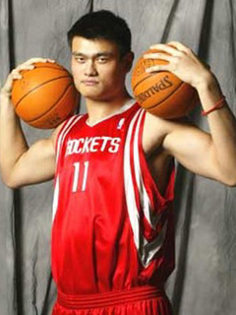

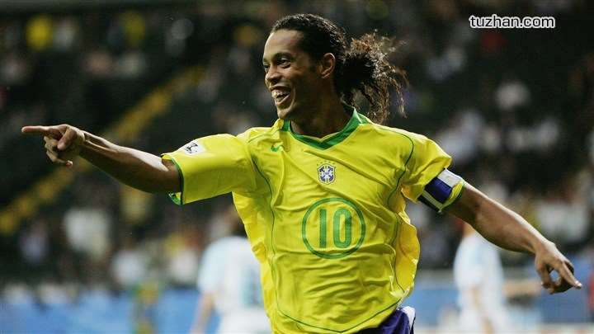
小组活动
姚 明
yáomíng
披头士
pītóushì
罗纳尔迪尼奥
luónàěr dí ní ào
日本 rìběn
韩国 hánguó
中国 zhōngguó
英国 yīngguó)
美国 měiguó
意大利 yìdàlì
墨西哥 mòxīgē
巴西 bāxī
西班牙 xībānyá
√
√
√
Notes:
√

Slide 8
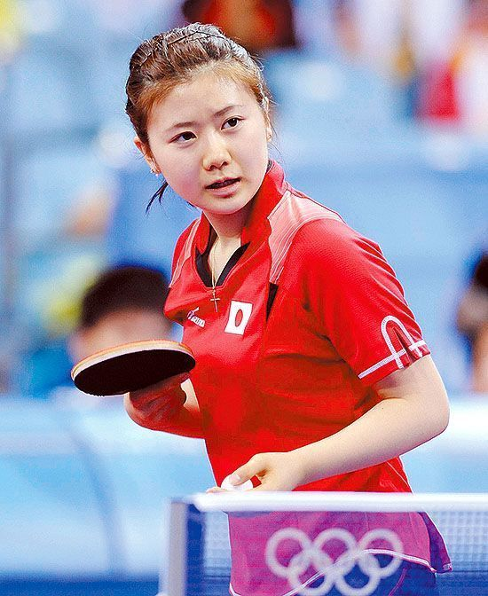
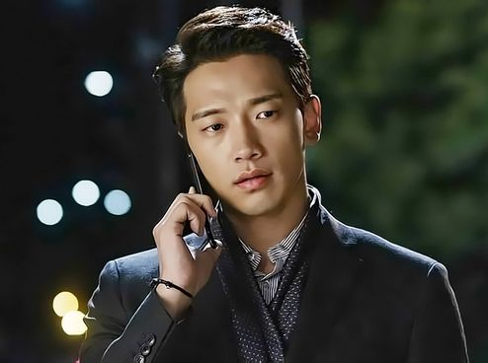
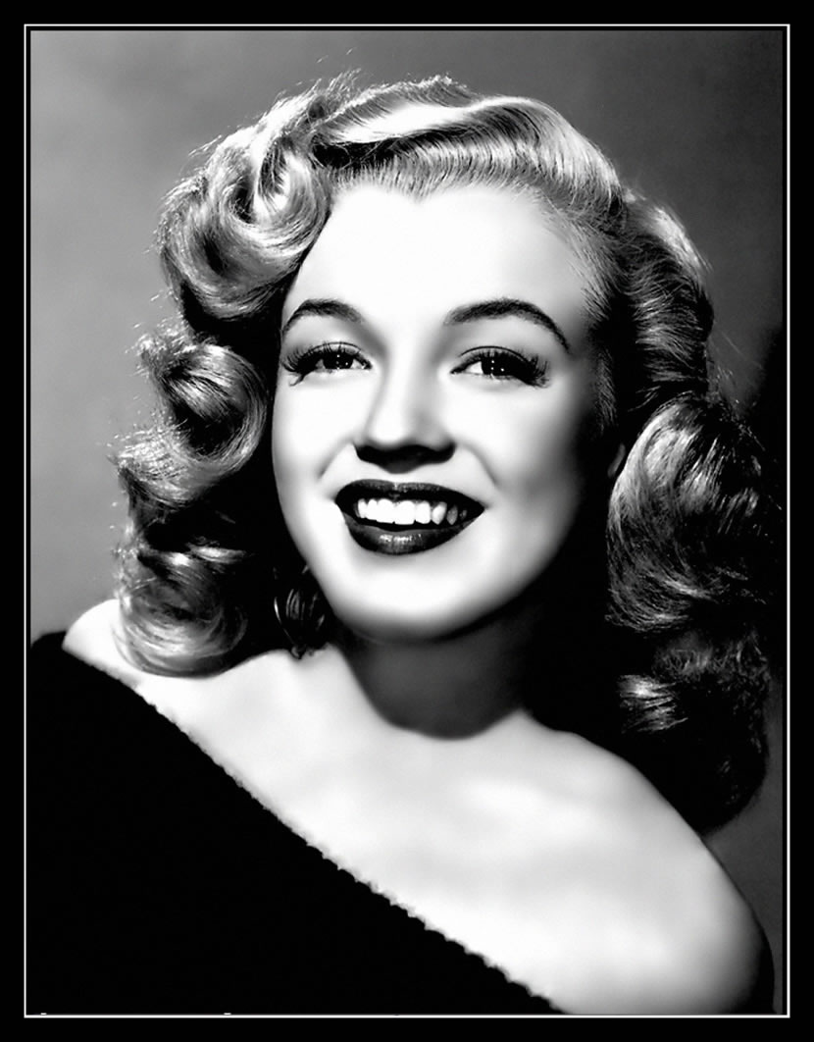
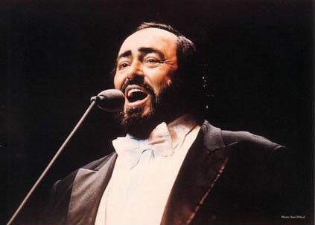
小组活动
福原 爱
fúyuánài
Rain
玛丽莲 ·梦 露
mǎlìlián·mènglù
帕瓦罗蒂
pàwǎluódì
日本 rìběn
韩国 hánguó
新加坡 xīnjiāpō
美国 měiguó
日本 rìběn
韩国 hánguó
美国 měiguó
泰国 tàiguó
马来西亚 mǎláixīyà
法(fǎ)国(guó)
意(yì)大(dà)利(lì)
西(xī)班(bān)牙(yá)
√
√
√
√

Slide 9


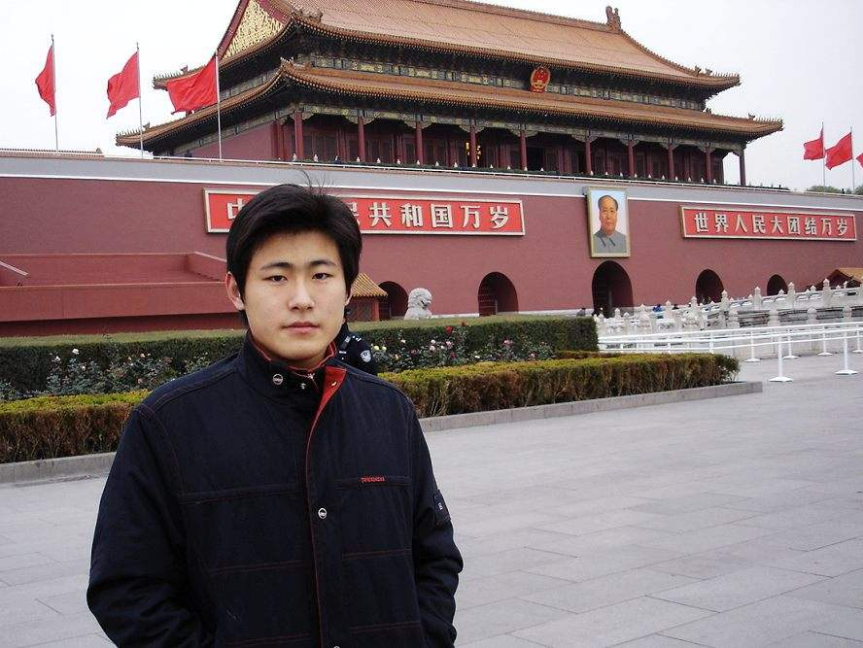
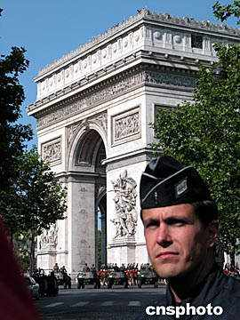
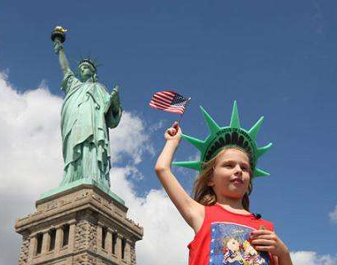
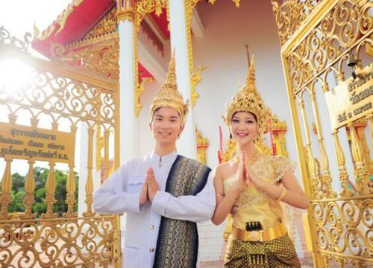

小组活动

Slide 10
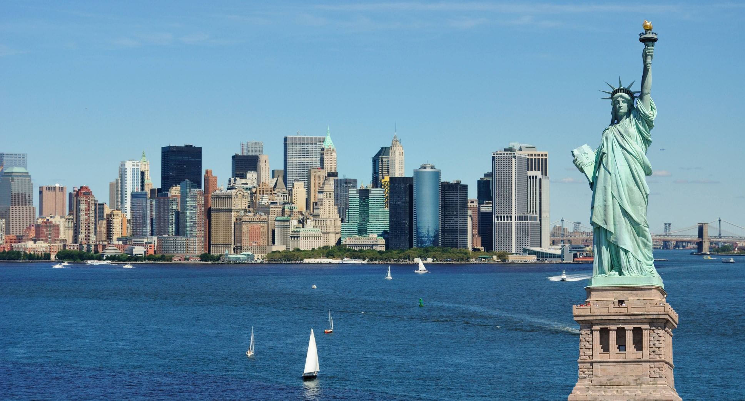
小组活动
A：你是 哪国 人 ？
nǐshìnǎguórén？
B：我是 中 国 人 ？
wǒshìzhōngguórén？
A：你来自哪个国 家 ？
nǐ láizì nǎgè guójiā？
B：我来 自中 国 。
wǒláizìzhōngguó。
A：你是哪儿的人 ？
nǐshì nǎr derén？
B：我是 北 京 人 。
wǒshìběijīngrén。
A：你的家 乡 在哪儿？
nǐdejiāxiāngzàinǎr？
B：我的家 乡 在 北 京 。
wǒdejiāxiāngzàiběijīng。
A：假期，你去哪儿？
jiàqī，nǐ qù nǎr？
B：假期我去美 国 。
jiàqīwǒqùměiguó。

Slide 11
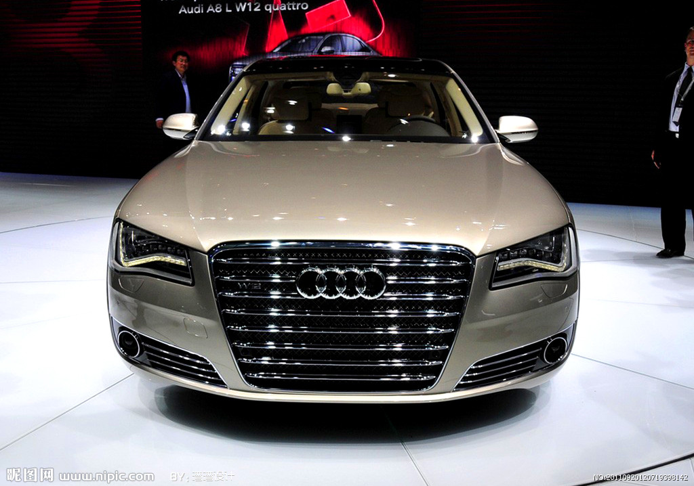

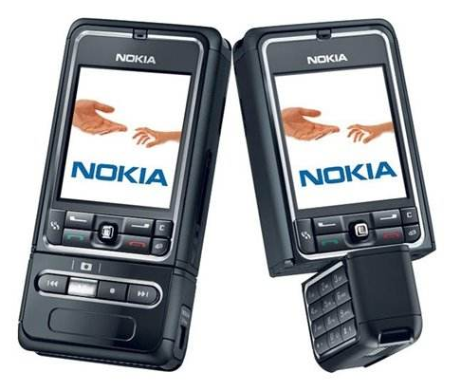


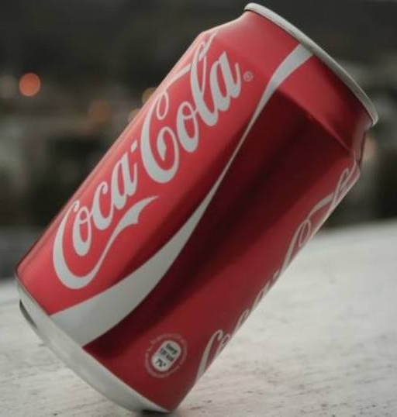
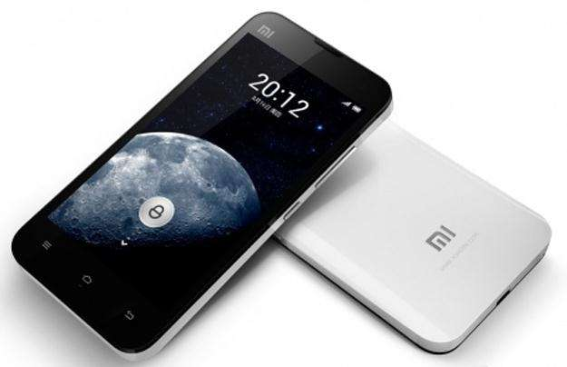
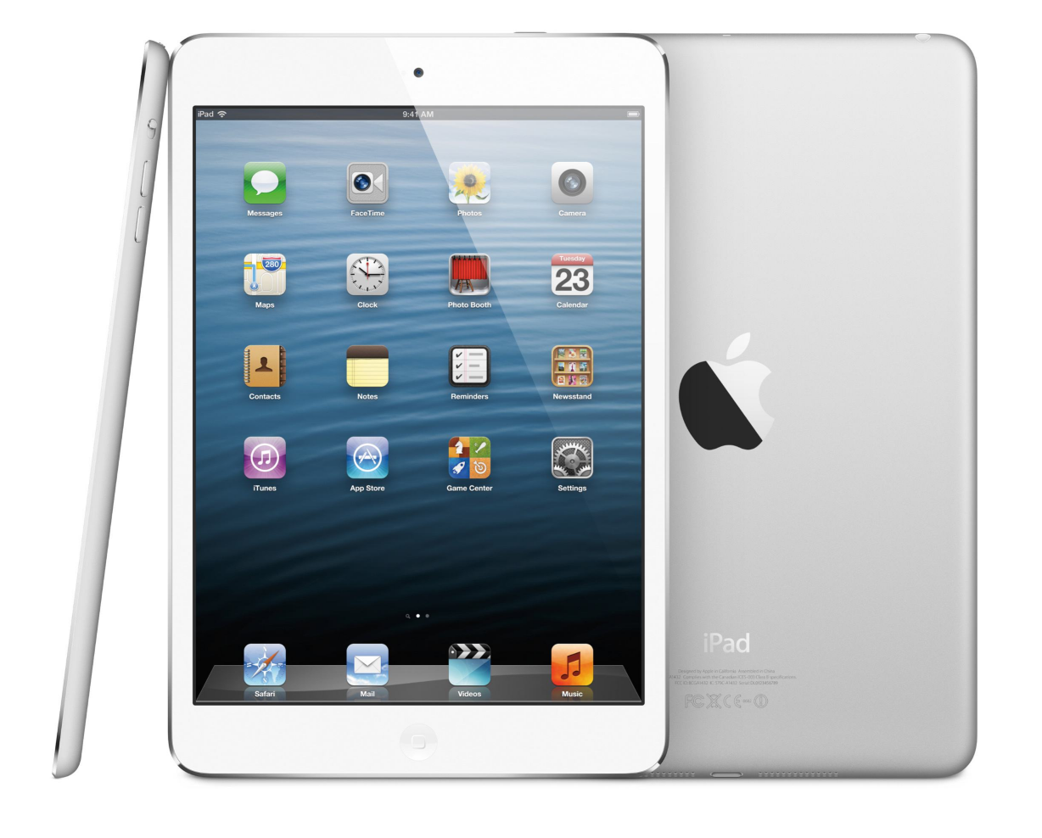
小组活动
A：这 是 哪国 的？
zhèshìnǎguóde？
B：这 是 …… 的。
zhèshì …… de。
A：你的手机（shǒujī）是哪国的？
B：我的手机（shǒujī）是中国的。

Slide 12

小调查
汽车 qìchē
电 脑 diànnǎo
手 机 shǒujī
 | 手机 | 电脑 | 汽车 | 香水 | iPad
同学1
同学2
同学3
同学4
香 水 xiāngshuǐ
iPad

Slide 13
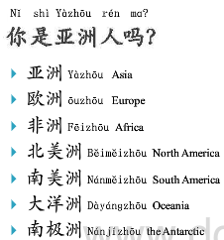
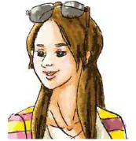
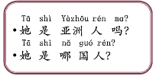
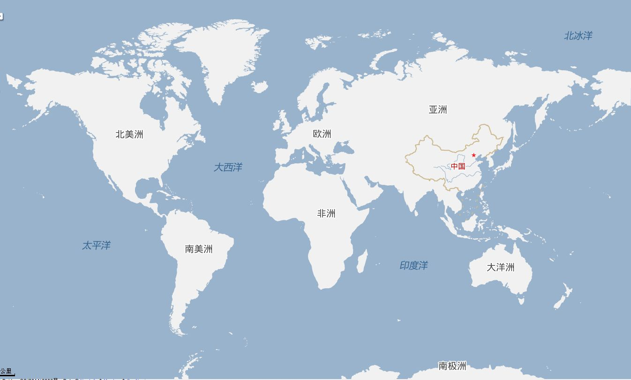
生词总动员

Slide 14
生词总动员
中 国 人 说 汉 语。
zhōngguórénshuōhànyǔ。
汉 语 英 语 法语 泰 语 日语 德语 俄语 韩 语 西班 牙语 意大利语
hànyǔ yīngyǔ fǎyǔ tàiyǔ rìyǔ déyǔ é yǔ hányǔ xībānyáyǔ yìdàlìyǔ

Slide 15
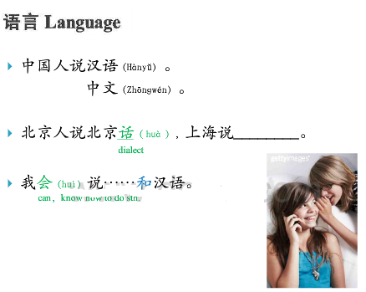
生词总动员

Slide 16



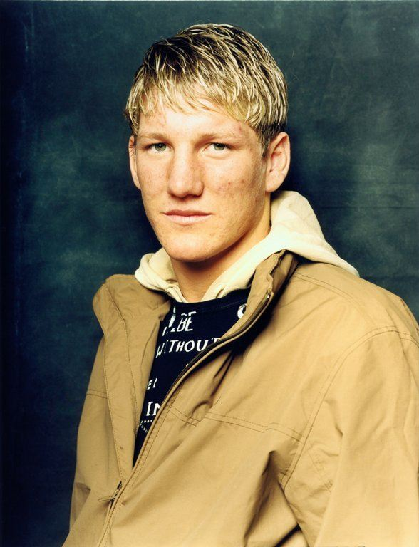
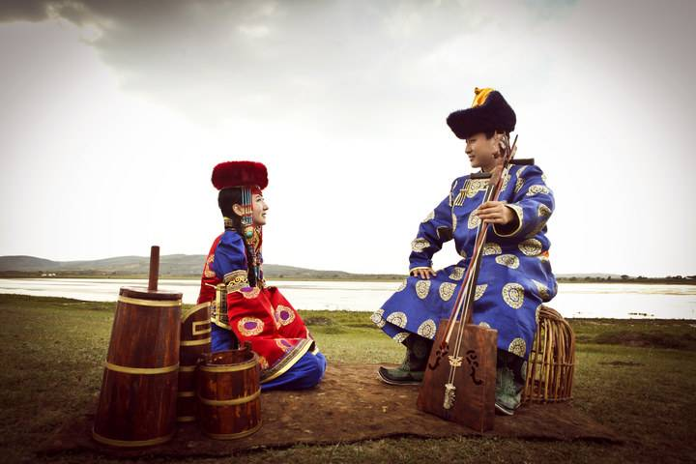
我以为 她是 中 国 人 。
wǒyǐwéitāshìzhōngguórén。
小组活动
A：她是 中 国 人 吗？
tāshìzhōngguórénma？
B：不是 ，她是 韩 国 人 。
búshì，tāshìhánguórén。
A：真 的？我以为 她是 中 国 人 。
zhēnde？wǒyǐwéitāshìzhōngguórén。

Slide 17
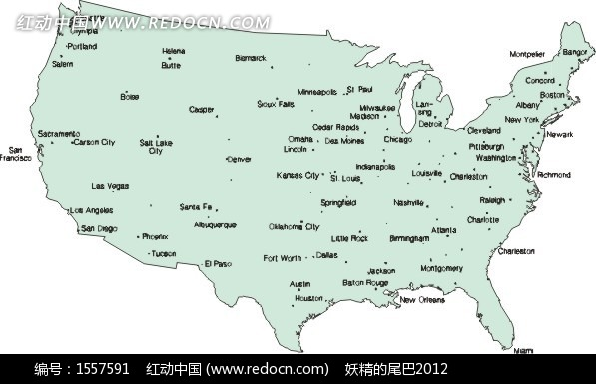
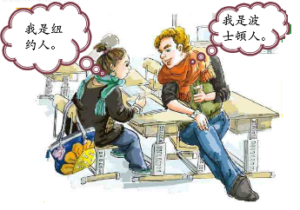
niǔyuē
纽 约
bōshìdùn
波士 顿
línjū
邻 居

Slide 18

任务示范
大龙：你好！我是大龙。
měishàn
美善：我是美善。你是哪国人？
大龙：我是美国人，你呢？
美善：我也是美国人。
zhēnde？wǒyǐwéinǐshìyàzhōurén。
大龙：真的？我以为你是亚洲人。
yěduì wǒzàiniǔyuēchūshēng
美善：也对，我爸爸是韩国人，妈妈是日本人，我在 纽约 出生。你呢？你是哪儿人？
bōshìdùn
大龙：我是波士顿人。
línjū
美善：太好了！我们是邻居！
大龙：你好！我是大龙。
美善：我是美善。你是哪国人？
大龙：我是美国人，你呢？
美善：我也是美国人。
大龙：真的？我以为你是亚洲人。
美善：也对，我爸爸是韩国人，妈妈是日本人，我在纽约出生。你呢？你是哪儿人？
大龙：我是波士顿人。
美善：太好了！我们是邻居！

Slide 19
生 词
国
国家
人
呢
哪儿
邻居
城市
来自
家乡
同乡
guó
guójiā
rén
ne
nǎr
línjū
chéngshì
láizì
jiāxiāng
tóngxiāng
真的
以为
哪儿
太……了
谁
在
说
……语
zhēnde
yǐwéi
nǎér
tài……le
shuí
zài
shuō
……yǔ

Slide 20
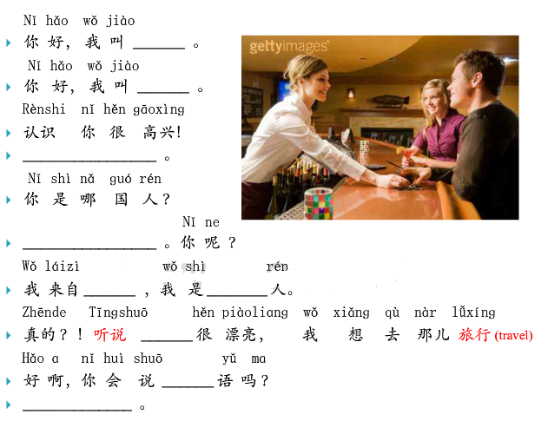
表演活动

Slide 21
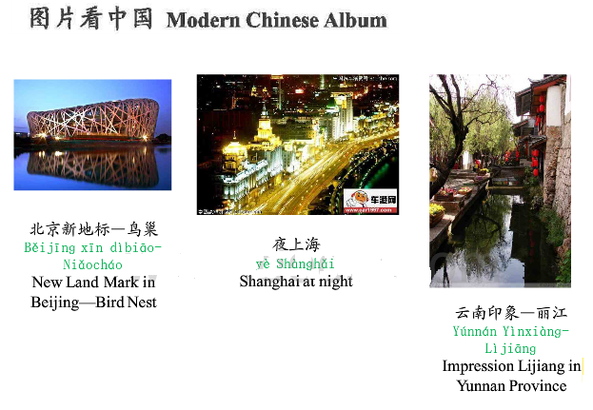
文化小贴士

Slide 22
复习
1.你是哪个国家的？
2.你是哪个班(bān)级(jí)的？
3.你是哪个城(chéng)市(shì)的？
4.你是哪个年(nián)级(jí)的？
5.你是哪个专(zhuān)业(yè)的？
6.你是哪个学(xué)校(xiào)的？
7.你的手机是哪个国家的？
8.你的电脑是哪个国家的？
9.你是哪个洲(zhōu)的？
我是中国的。
我是1班(bān)的。
我是北京的。
我是2017级(jí)的。
我是汉语专(zhuān)业(yè)的。
我是北(běi)京(jīng)大(dà)学(xué)的。
我的手机是美国的。
我的电脑是日本的。
我是欧(ōu)洲(zhōu)的。
问题接龙

